Slide 1
RANCANG BANGUN MODUL PENGENALAN BAHASA ISYARAT INDONESIA MENGGUNAKAN TEKNOLOGI KINECT DAN METODE BACK PROPAGATION GENETIC ALGORITHM NEURAL NETWORK
Tugas Akhir – KI141502
Yohanes Aditya Sutanto
NRP 5112100135
Dosen Pembimbing
Wijayanti Nurul Khotimah, S.Kom., M.Sc.
Dr.Eng. Nanik Suciati, S.Kom., M.Kom.

Slide 2
PENDAHULUAN

Slide 3
Latar Belakang
Bahasa isyarat adalah media bagi pada penderita Tunarungu untuk berkomunikasi dengan sekitarnya.
Survei yang dilakukan Multi Center Study di Asia Tenggara, Indonesia termasuk dalam 4 negara dengan prevalensi ketulian yang cukup tinggi yaitu 4.6 persen
Di Indonesia ada dua dasar bahasa isyarat yang digunakan, salah satunya adalah Sistem Isyarat Bahasa Indonesia (SIBI)
Teknologi yang berkembang pesat.
Pengembangan tugas akhir yang sebelumnya sudah ada

Slide 4
Rumusan Masalah
Bagaimana menentukan fitur dari Kinect yang bisa digunakan untuk mendeteksi Bahasa isyarat yang diberikan?
Bagaimana menerapkan algoritma Back Propagation Genetic Algorithm Neural Network untuk mendeteksi Bahasa isyarat yang diberikan?
Bagaimana menentukan ketepatan gerakan isyarat yang dilakukan oleh penderita Tunarungu?

Slide 5
Batasan Masalah
Aplikasi yang akan dibuat adalah aplikasi yang berjalan pada sistem operasi Windows 7, Windows 8/8.1, dan Windows 10.
Aplikasi akan dikembangkan menggunakan Kinect SDK dengan menggunakan bahasa pemrograman C# dengan IDE Microsoft Visual Studio.
Versi Kinect sensor yang dipakai adalah Kinect V1
Algoritma Neural Network yang akan digunakan adalah Back Propagation Genetic Algorithm
Topologi Neural Network adalah jenis Multilayer Percepton dengan 1 hidden layer.
Bahasa Isyarat yang digunakan berdasarkan pada Sistem Isyarat Bahasa Indonesia (SIBI).
Bahasa isyarat yang dikenali adalah kata.
Bahasa isyarat yang digunakan hanya yang bersifat statis (tidak terlalu banyak gerak).
Hanya 8 bahasa isyarat yang akan dipakai yaitu Alquran, Bentuk, Gang, Hai, Hamba, Hormat, Ketua, dan Wadah.

Slide 6
Tujuan
Membuat aplikasi pengenalan bahasa isyarat menggunakan teknologi Kinect
Dapat mengimplementasikan algoritma Back Propagation Genetic Algorithm Neural Network sebagai classifier gerakan skeleton pengguna yang akan didapat dengan Kinect

Slide 7
Manfaat
Manfaat dari Tugas Akhir ini adalah membuat aplikasi pengenalan bahasa isyarat yang nantinya akan digunakan sebagai media pembelajaran bahasa isyarat bagi penderita Tunarungu.

Slide 8
ANALISA DAN PERANCANGAN SISTEM

Slide 9
Analisis Perangkat Lunak
Kebutuhan Fungsional Perangkat Lunak
a) Mendeteksi Skeleton Pengguna
Aplikasi dapat mendeteksi pengguna yang sedang berdiri di depan Kinect .
b) Mengekstraksi Fitur Skeleton
Aplikasi dapat mendeteksi lokasi objek berupa Skeleton yang akan diekstraksi menjadi fitur-fitur untuk proses klasifikasi pada saat melakukan training dan testing.
c) Menerjemahkan Bahasa Isyarat
Aplikasi dapat menerjemahkan bahasa isyarat yang sesuai dengan fitur-fitur dari skeleton pengguna pada saat melakukan testing.

Slide 10
Analisis Perangkat Lunak (Cont.)
Kebutuhan non-Fungsional Perangkat Lunak
a) Penyesuaian Intensitas Cahaya
Intensitas cahaya merupakan salah satu hal penting yang perlu diperhatikan ketika kita akan menggunakan sebuah sensor. Kinect juga sangat terpengaruh dengan intensitas cahaya. Jika terlalu gelap atau terang, Kinect tidak dapat mendeteksi pengguna. Jika kurang terang, Data skeleton yang diambil Kinect tidak stabil. Maka dari itu, untuk penggunaan aplikasi ini sebaiknya berada di ruangan yang memiliki Intensitas cahaya yang cukup dan usahakan tidak langsung terkena matahari.
b) Posisi Peletakan Kinect
Posisi peletakan Kinect disesuaikan dengan pengguna sehingga menghasilkan fitur – fitur yang sempurna. Jarak optimal pengguna dengan Kinect adalah 0.6 meter – 1.8 meter.

Slide 11
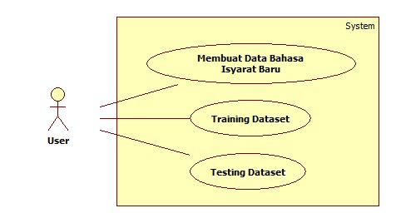
Perancangan Perangkat Lunak
Model Kasus Penggunaan

Slide 12
Perancangan Perangkat Lunak (Cont.)
Definisi Kasus Penggunaan
No | Kode Kasus Penggunaan | Nama Kasus Penggunaan | Keterangan
1 | UC-01 | Membuat Data Bahasa Isyarat Baru | Pengguna membuat data Bahasa isyarat baru. Dapat berupa Bahasa isyarat baru atau yang sudah ada.
2 | UC-02 | Training Dataset | Pengguna mengaktifkan mode pelatihan dataset
3 | UC-03 | Testing Dataset | Pengguna melakukan percobaan dataset dengan melakukan gerakan bahasa isyarat yang ada.

Slide 13
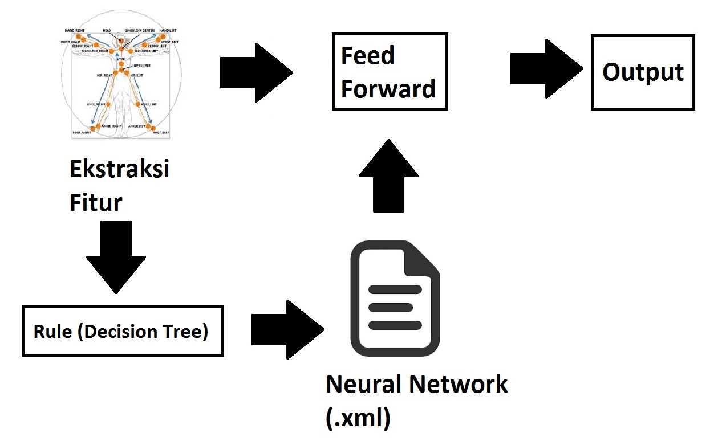
Perancangan Perangkat Lunak (Cont.)
Arsitektur Sistem (Testing)

Slide 14
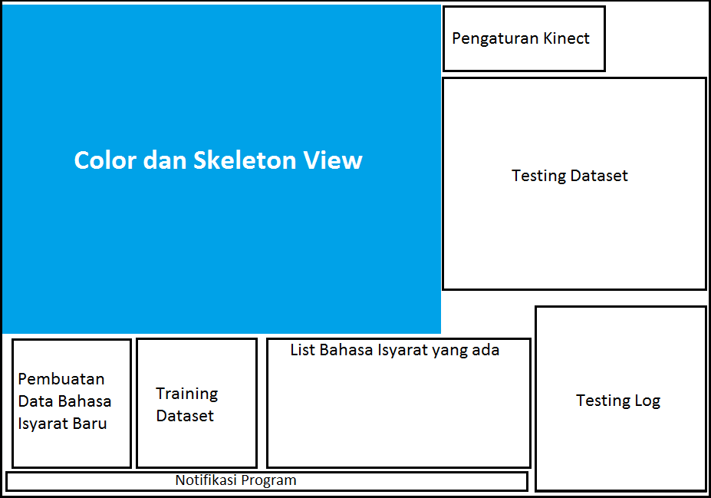
Perancangan Perangkat Lunak (Cont.)
Rancangan Antarmuka Aplikasi

Slide 15
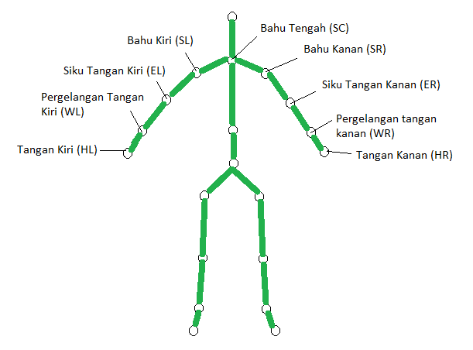
Perancangan Perangkat Lunak (Cont.)
Rancangan Proses Ekstraksi Fitur
Pengambilan data skeleton pengguna

Slide 16
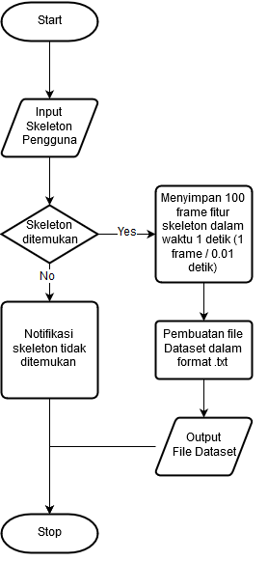
Perancangan Perangkat Lunak (Cont.)
Rancangan Proses Ekstraksi Fitur
Proses Ekstraksi fitur

Slide 17
Perancangan Perangkat Lunak (Cont.)
Rancangan Proses Pembagian Neural Network
Proses pembagian neural network pada aplikasi ini dilakukan dengan membagi bahasa isyarat menjadi 2 golongan sesuai dengan percobaan penulis menggunakan metode Decision Tree yang ada pada aplikasi WEKA dengan dataset yang sebelumnya sudah dibuat.
Rule | If | Then
1 | ER – WR (y) < 0.53f | Gol1.xml
2 | else | Gol2.xml

Slide 18
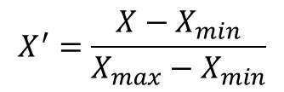
Perancangan Perangkat Lunak (Cont.)
Rancangan Proses Normalisasi Fitur
dengan menggunakan persaaman tersebut, dilakukan proses feature scalling untuk membuat fitur dalam range 0 – 1.
$$X^{′}=\frac{X−X_{min}}{X_{max}−X_{min}}$$

Slide 19
IMPLEMENTASI

Slide 20
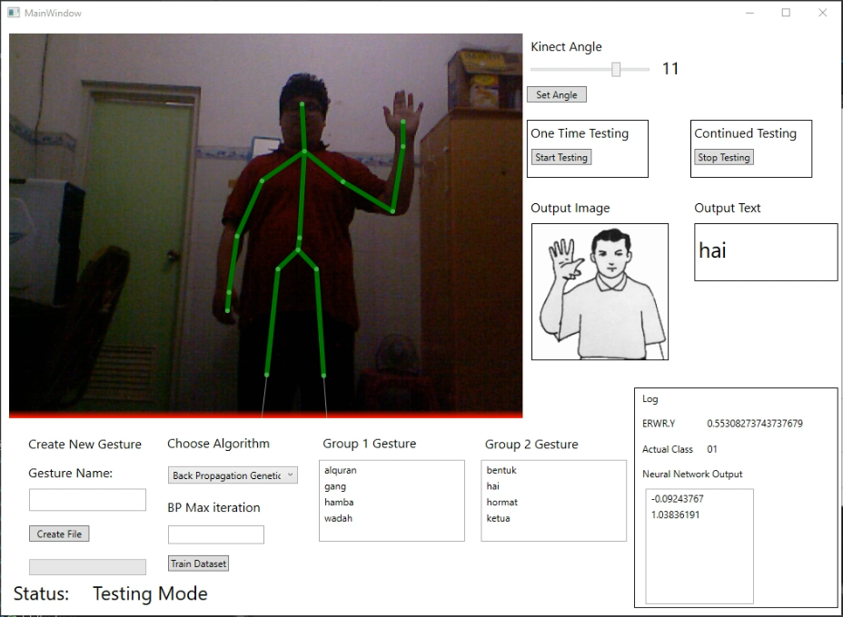
Implementasi Aplikasi
Implementasi Antarmuka

Slide 21
Implementasi Aplikasi (Cont.)
Implementasi Aplikasi

